Slide 1
胶体金快速检测技术
汇报人xxx 日期xxxxxx

Slide 2
CONTENTS
胶体金技术和原理
THE PART ONE
实验操作
THE PART TWO
常见问题分析
THE PART THREE

Slide 3
01
胶体金技术原理
THE PART ONE

Slide 4
快检技术
检测品种 | 检测指标类别 | 检测指标名称 | 快检技术
豇豆、韭菜、芹菜、食用菌、草莓、葡萄等蔬菜水果 | 农药残留 | 克百威、毒死蜱、三唑磷、腐霉利等 | 酶抑制率法、胶体金免疫层析技术、时间分辨荧光免疫层析技术、拉曼光谱法
牛、羊、猪、鸡、蛋等畜禽类 | 兽药残留 | 瘦肉精、氯霉素、硝基呋喃代谢物等 | 胶体金免疫层析技术、时间分辨荧光免疫层析技术、拉曼光谱法
大米、蔬菜等植源性作物 | 重金属离子 | 铅、镉、汞、砷 | 电化学技术、胶体金免疫层析技术、时间分辨荧光免疫层析技术
粮食、谷物、油脂、面粉、饲料等 | 真菌毒素 | 黄曲霉毒素B1、玉米赤霉烯酮、呕吐毒素等 | 胶体金免疫层析技术、时间分辨荧光免疫层析技术
奶制品、糕点等 | 微生物指标 | 金黄色葡萄球菌、单增李斯特菌、大肠杆菌等 | 微生物培养技术、酶联免疫技术、核酸扩增检测技术
火腿肠、米粉等加工类产品 | 理化指标 | 甲醛、亚硝酸盐、二氧化硫等 | 分光光度法、比色法

Slide 5
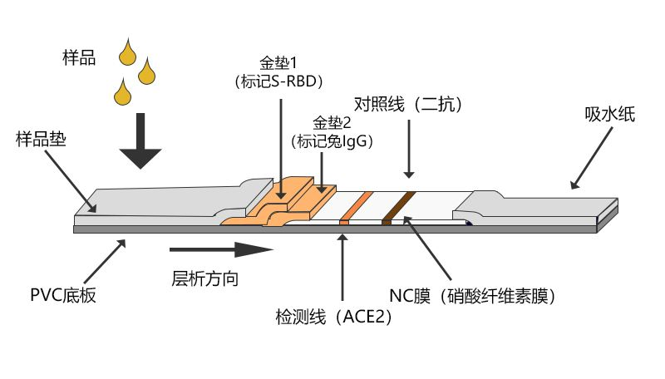
快检技术-胶体金免疫层析技术
【胶体金免疫层析技术检测原理】
样品中目标物与胶体金标记的特异性抗体结合，抑制抗体和检测线（T线）上偶联抗原的免疫反应，从而导致检测线颜色深浅的变化。通过检测线与控制线（C线）颜色深浅比较，对样品中目标物进行定性检测。
Notes:
操作简便、灵敏度高、特异性强、检测指标覆盖面广、适用范围广
不同类型样本稀释倍数不同（与国家限量标准有关）

Slide 6
快检技术-胶体金免疫层析检测技术
【胶体金免疫层析技术特点】
高特异性
高灵敏度
操作简便

Slide 7
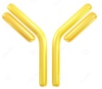
快检技术-胶体金免疫层析技术
【胶体金免疫层析技术定性依据】
样品垫
NC膜
NC膜
NC膜
吸水滤纸
测试线
（T线）
控制线
（C线）
高亲和力
合成抗原
膜上
待测液含目标待测物
红
不红
or
待测液不含目标待测物
红
红

Slide 8
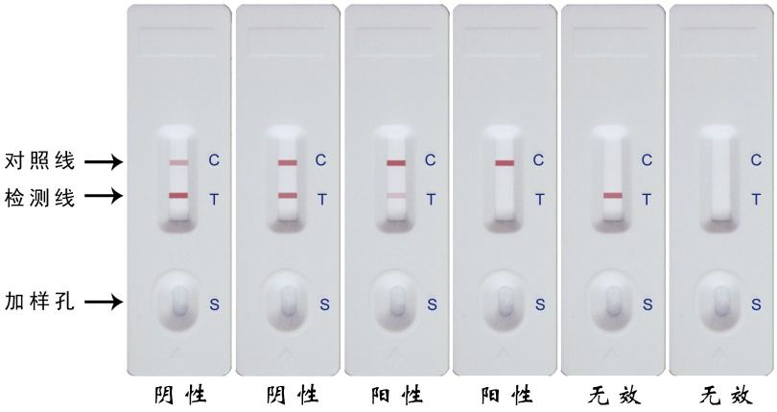
快检技术-胶体金免疫层析检测技术
【胶体金免疫层析技术定性依据】
比色法
消线法

Slide 9
快检技术-胶体金免疫层析技术
【胶体金免疫层析技术检测流程】
农药残留
样品浸提
兽药残留
样品浸提
肉眼识读
样品剪碎/搅碎
样品浓缩
样品复溶
滴卡
显色
手机试读
样品净化
上机测试
真菌毒素
样品浸提
样品浓缩
样品复溶
样品净化
重金属
样品浸提

Slide 10
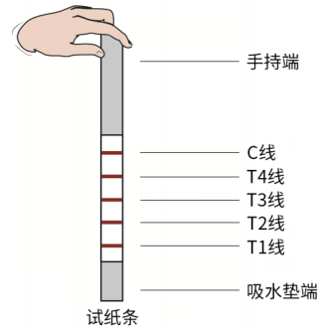
快检技术-胶体金免疫层析技术
单条多项（串联、化学多联）
单条单项（并联、物理多联）
单张试纸条可同时检测2-4项指标；
项目固定，不同项目、不同样品灵敏度不同，稀释倍率问题，与国标限量值冲突。
项目固定，有些项目非风险项，没必要检测，浪费。
单条单项，无交叉干扰。
项目灵活配置，根据不同的样品进行组合。
针对高风险管控指标，精准监管。
精准、高效、智能

Slide 11
农残胶体金卡片
杀虫剂：
啶虫脒、高效氯氟氰菊酯、氰戊菊酯、灭蝇胺、氟虫腈、吡虫啉、噻虫嗪、噻虫胺、吡虫啉等
杀菌剂：
多菌灵、腐霉利、甲霜灵、咪鲜胺、丙环唑、烯酰吗啉等
有机磷及氨基甲酸脂类农药残留：
氧乐果、三唑磷、毒死蜱、水胺硫磷、甲拌磷、倍硫磷、克百威、涕灭威、甲萘威、异丙威等
重点检测对象：
豇豆、韭菜、芹菜、菠菜、普通白菜、大白菜、辣椒、豆芽、扁豆、萝卜、甜椒、茄子等

Slide 12
兽残胶体金卡片
畜禽肉
水产品
喹诺酮类、硝基呋喃类代谢物、硝基咪唑类代谢物、四环素类、克伦特罗、莱克多巴胺、沙丁胺醇等
呋喃唑酮代谢物、呋喃西林代谢物、喹诺酮类、氯霉素、灭蝇胺、孔雀石绿、氧氟沙星等
禽蛋
奶样、蜂蜜
喹诺酮类、磺胺类、环丙沙星、林可霉素、甲硝唑、青霉素、庆大霉素等
金霉素、链霉素、红霉素、替米考星、泰乐菌素、强力霉素、土霉素等

Slide 13
02
实验操作
THE PART TWO

Slide 14
农残项目胶体金实验操作-以毒死蜱为例

Slide 15
毒死蜱实验操作
【简介】
毒死蜱（Chlorpyrifos）是一种具有触杀、胃毒和熏蒸作用的有机磷杀虫剂，对水稻、小麦、棉花、果树、蔬菜、茶树上多种咀嚼式和刺吸式口器害虫均具有较好防效。少量的毒死蜱残留不会引起人体急性中毒，但长期食用毒死蜱超标的食品，对人体健康可能有一定影响。
【适用范围】
适用于新鲜蔬菜、水果中毒死蜱的定性检测。
加入3 mL前处理试剂
涡旋振荡或手动上下振荡1 min，静置1 min，得样品液

Slide 16
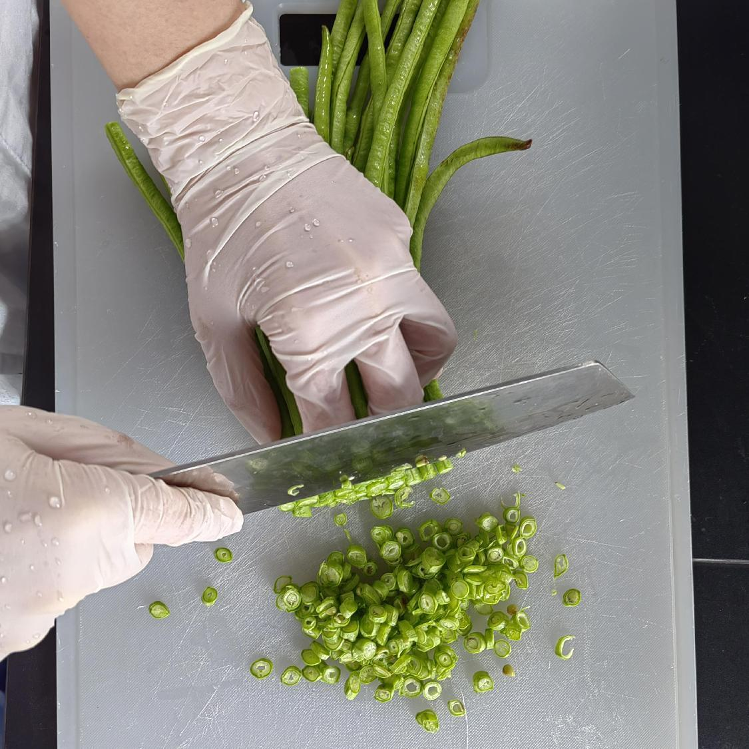
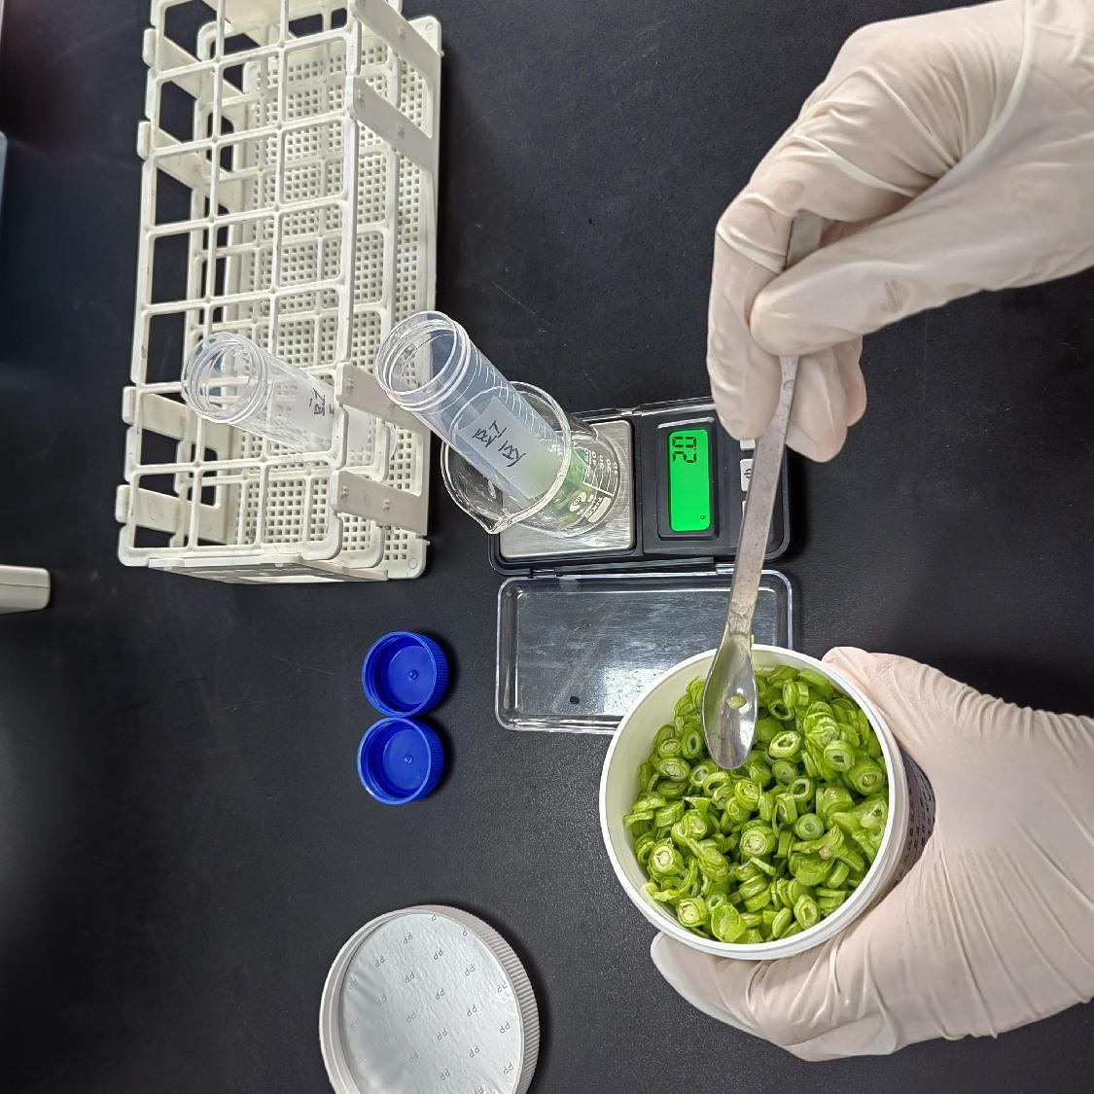
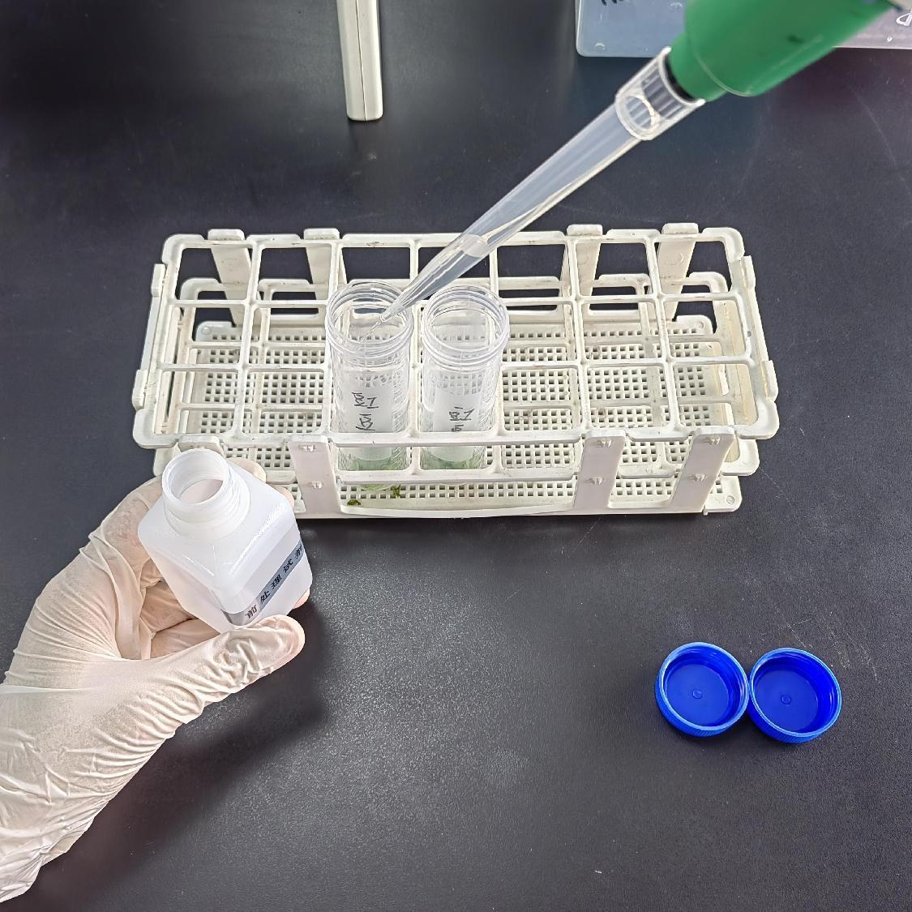
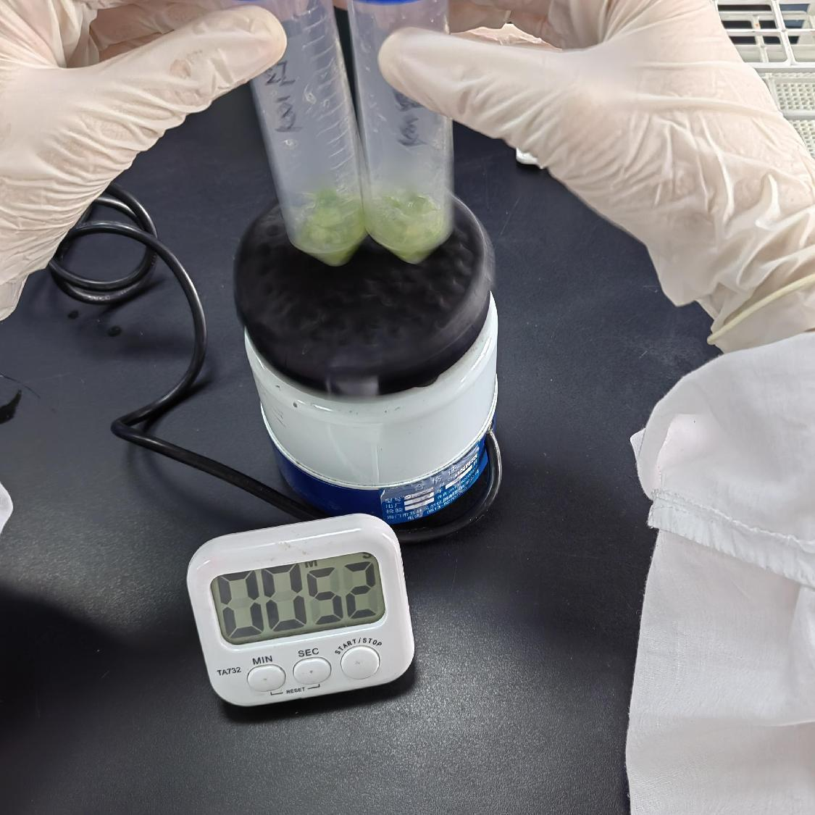
毒死蜱实验操作-前处理步骤
【样品前处理】
（1）称取2.0 g待测样品于50 mL离心管中；（备注：样品应剪碎/切碎成小于1cm见方碎片）
（2）加入3 mL毒死蜱前处理试剂，涡旋振荡或手动上下振荡2 min，静置1 min，得样品液；
（3）检测前用5 mL离心管将样品液与毒死蜱前处理试剂进行不同比例稀释，即得样品待测液。
加入3 mL前处理试剂
涡旋振荡或手动上下振荡1 min，静置1 min，得样品液

Slide 17
毒死蜱实验操作
样品/名称 | GB2763限量/对应检测限 | 稀释方法（样品液+前处理试剂）
蔬菜：鳞茎类蔬菜、芸薹属类蔬菜、叶菜类蔬菜(芹菜除外)、茄果类蔬菜、瓜类蔬菜、豆类蔬菜(食荚豌豆除外)、茎类蔬菜(芦笋、朝鲜蓟除外)、根茎类和薯芋类蔬菜、水生类蔬菜、芽菜类蔬菜、其他类蔬菜 | 0.02mg/kg | 无需稀释
蔬菜：芹菜、芦笋、朝鲜蓟 | 0.05mg/kg | 100μL+150μL
水果：草莓 | 0.3mg/kg | 20μL+280μL
水果：李子、葡萄 | 0.5mg/kg | 20μL+480μL
水果：柑、橘、佛手柑、金橘、苹果、梨、山楂、枇杷、榅桲、越橘、枸杞(鲜)、荔枝、龙眼 | 1mg/kg | 20μL+980μL
水果：橙、柠檬、柚、猕猴桃、香蕉 | 2mg/kg | 20μL+1980μL
水果：桃、杏 | 3mg/kg | 20μL+2980μL
加入3 mL前处理试剂
涡旋振荡或手动上下振荡1 min，静置1 min，得样品液

Slide 18
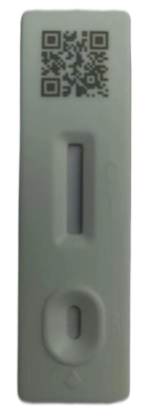
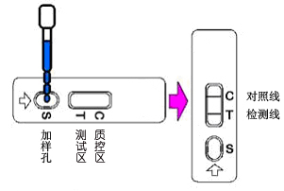
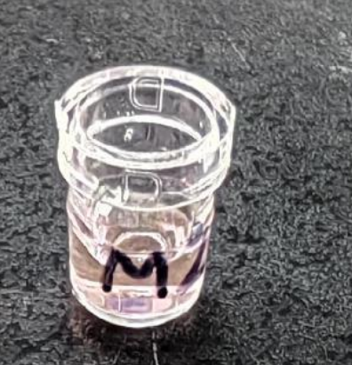
毒死蜱实验操作
金标微孔
（1） 取出所需数量的微孔，恢复至室温，打开后请尽快使用； （备注：剩余微孔请密封保存） （2） 取样品待测液120 μL（约5滴）垂直滴于微孔中，抽吸4-5次，孵育2 min； （3） 从原包装中取出检测卡，打开后平放在桌面上，启封后请在1 h内立即使用； （4） 吸取全部微孔中的液体，轻柔吹打10 s后，全部滴加到检测卡的加样孔中，见图1； （5） 在加样后开始计时，5~8 min读取结果，其他时间读取无效。

Slide 19
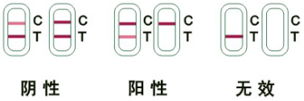
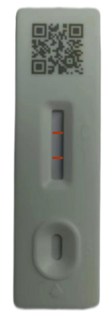
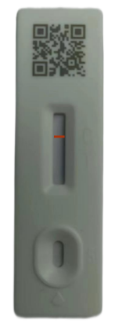
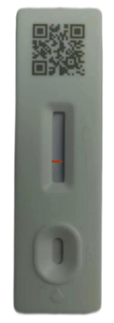
毒死蜱实验操作
【结果判断】
（1） 阴性（-）：C线显色，T线显色比C线深或两者接近，表示样品中待检物质浓度低于检测限。 （2） 阳性（+）：C线显色，T线显色比C线浅或不显色，表示样品中待检物质浓度大于等于检测限。 （3） 无效：C线不显色，表明不正确的操作过程或检测卡已失效。在此情况下应再次阅读说明书，并用新的检测卡重新测试。

Slide 20
农残项目胶体金实验操作-以腐霉利为例

Slide 21
腐霉利实验操作
【简介】
腐霉利（Procymidone）是一种低毒内吸性杀菌剂，具有保护和治疗双重作用。适用于果树、蔬菜、花卉等的菌核病、灰霉病、黑星病、褐腐病、大斑病的防治。腐霉利对眼睛、皮肤有刺激作用。
【检测原理】
样品中腐霉利与胶体金标记的特异性抗体结合，抑制抗体和检测线（T线）上偶联抗原的免疫反应，从而导致检测线颜色深浅的变化。通过检测线与控制线（C线）颜色深浅比较，对样品中腐霉利进行定性判定。
【适用范围】
本产品适用于新鲜蔬菜、水果中腐霉利的定性检测。

Slide 22
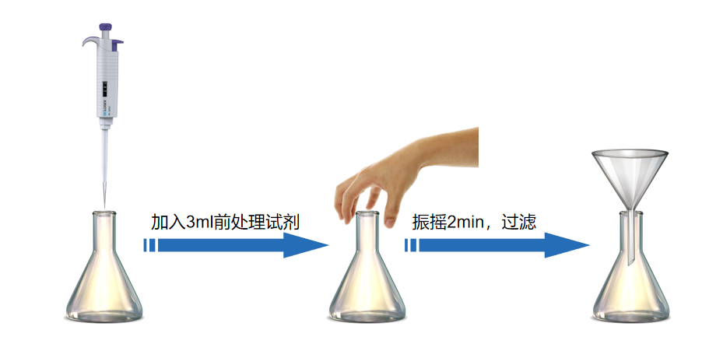
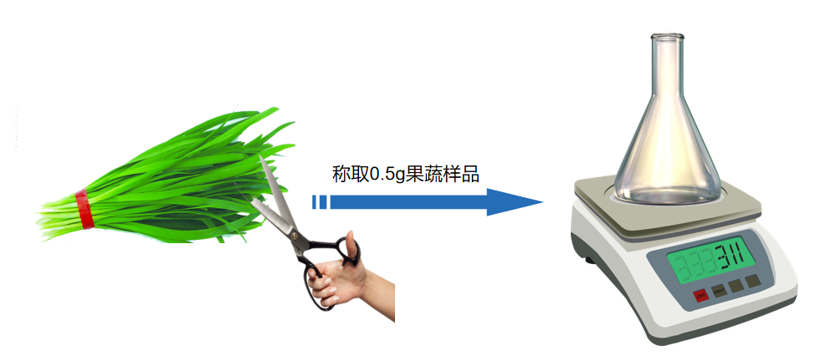
腐霉利实验操作
【样品前处理】
（1）称取0.5 g待测样品于10 mL离心管中；（备注：样品应剪碎/切碎成小于1cm见方碎片）
（2）加入3 mL腐霉利前处理试剂，涡旋振荡或手动上下振荡2 min，静置1 min，得样品液；
（3）检测前用1.5 mL离心管将样品液与腐霉利前处理试剂进行不同比例稀释，即得样品待测液。

Slide 23
腐霉利实验操作
下面为各个不同种类待检样品在检测前，需要用户进行稀释操作，稀释列表如下：
样品/名称 | GB2763限量/对应检测限 | 稀释方法（样品液+前处理试剂）
蔬菜：大蒜、番茄、黄瓜 | 2 mg/kg | 无需稀释
蔬菜：蒜薹 | 3 mg/kg | 200μL+100μL
蔬菜：韭菜、青蒜、花椰菜、茄子、辣椒、茎用莴苣水果：葡萄 | 5 mg/kg | 100μL+200μL
蔬菜：葱 | 7mg/kg | 100μL+250μL
蔬菜：菠菜水果：草莓 | 10 mg/kg | 50μL+200μL
蔬菜：叶用莴苣、油麦菜 | 15 mg/kg | 20μL+130μL
蔬菜：豆瓣菜 | 30 mg/kg | 20μL+280μL

Slide 24
腐霉利实验操作
加样孔直接滴加待测液
【操作步骤】
（1）从原包装中取出检测卡，恢复至室温，打开后平放在桌面上，启封后请在1 h内立即使用；
（2）取样品待测液100 μL（约4滴）垂直滴于检测卡中；
（3）在加样后开始计时，5~8 min读取结果，其他时间读取无效。

Slide 25
毒死蜱实验操作
【结果判断】
（1） 阴性（-）：C线显色，T线显色比C线深或两者接近，表示样品中待检物质浓度低于检测限。 （2） 阳性（+）：C线显色，T线显色比C线浅或不显色，表示样品中待检物质浓度大于等于检测限。 （3） 无效：C线不显色，表明不正确的操作过程或检测卡已失效。在此情况下应再次阅读说明书，并用新的检测卡重新测试。

Slide 26
兽残项目胶体金实验操作-以孔雀石绿为例

Slide 27
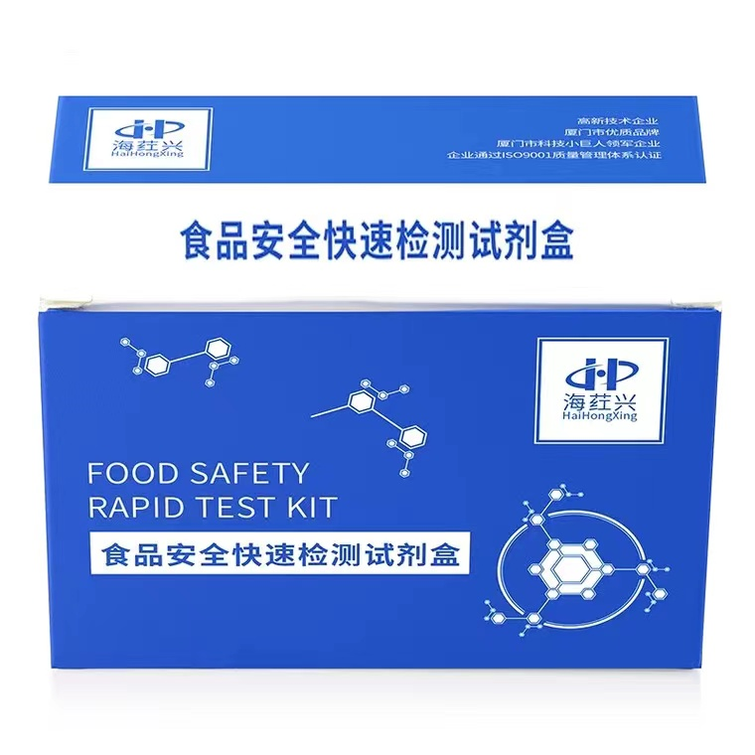
孔雀石绿检测原理及适用范围
1【检测原理】
样品中孔雀石绿与胶体金标记的特异性抗体结合，抑制抗体和检测线（T线）上偶联抗原的免疫反应，从而导致检测线颜色深浅的变化。通过检测线与控制线（C线）颜色深浅比较，对样品中孔雀石绿进行定性判定。
2【适用范围】
本产品适用于鱼肉等水产品中孔雀石绿的定性检测。
推荐检测样品种类：鲳鱼、黄瓜鱼、海鲈鱼、非洲鲫鱼、桂鲈、禾花鱼、黄花鱼、带鱼、贵妃蚌、鲤鱼、草鱼、斑节虾、大头河虾、章鱼、加力鱼、白鲫鱼。

Slide 28
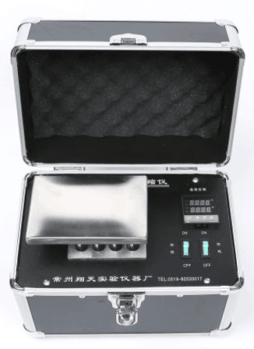
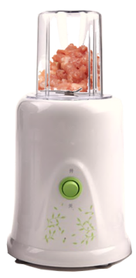
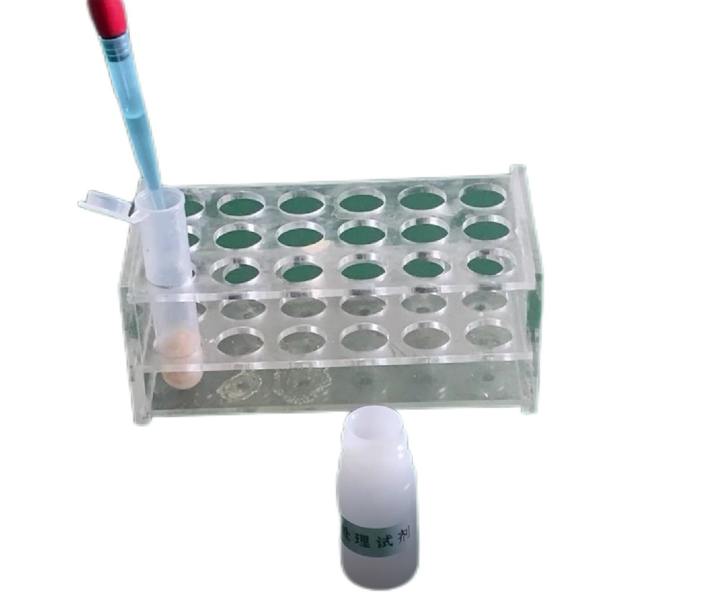
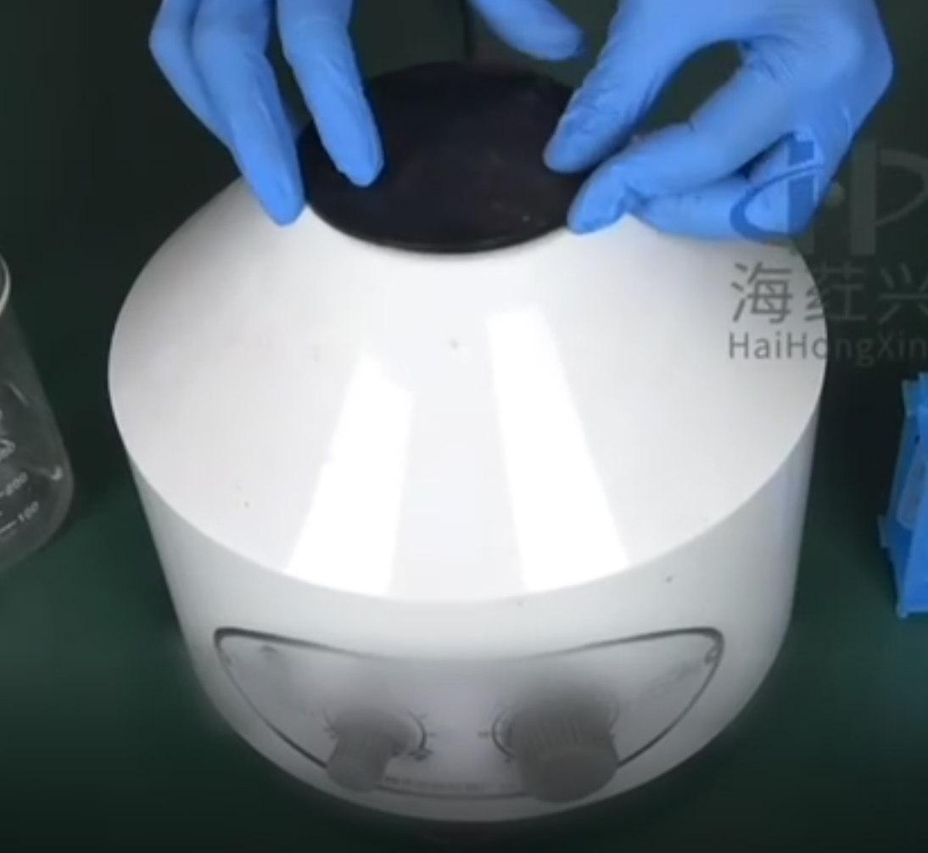
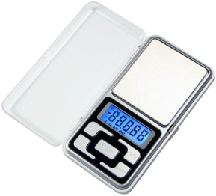
孔雀石绿实验操作
（1）称取2.0 g均质组织样本于15 mL离心管中，依次加入1mL孔雀石绿前处理试剂1、5 mL孔雀石绿前处理试剂2，充分振荡2 min；
（2）4000 r/min 离心2~3 min；
（3）取4.5 mL上清液至10 mL离心管中，加入2 g孔雀石绿前处理试剂3，充分震荡1 min，4000 r/min下离心1~2 min；
（4）吸取离心后的上层溶液3.5 mL于4 mL离心管中，加入50 μL孔雀石绿前处理试剂4，混匀后于72℃下氮气/空气吹干；
（5）向吹干的离心管中加入0.3 mL孔雀石绿复溶液，充分震荡1 min，即为样品待测液。

Slide 29
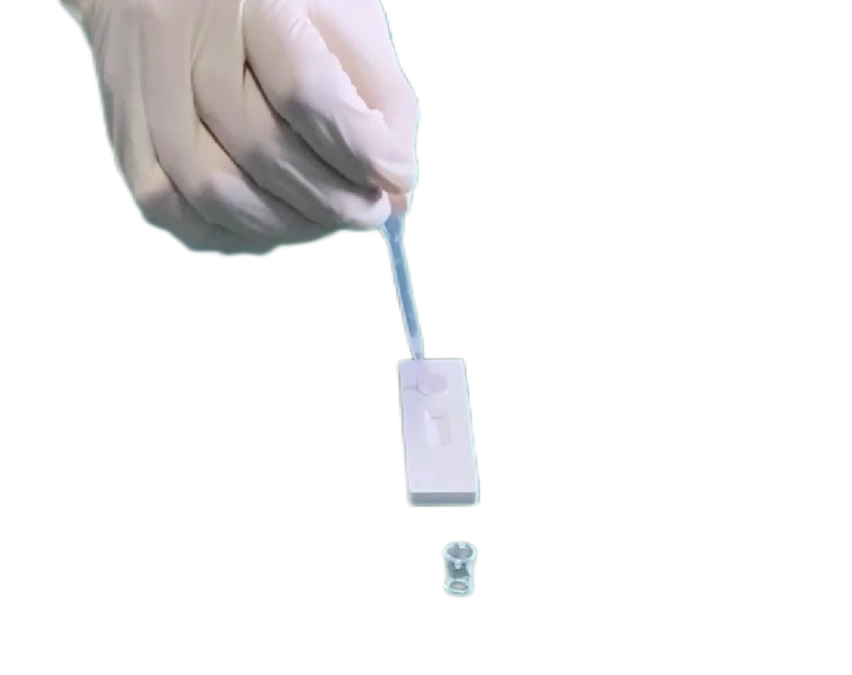
孔雀石绿操作步骤
【操作步骤】 （1） 取出所需数量的微孔试剂，恢复至室温，打开后请尽快使用； （备注：剩余微孔试剂请密封保存） （2） 取样品待测液100 μL（约4滴）垂直滴于微孔中，抽吸2-3次，孵育3 min； （3） 从原包装袋中取出检测卡，打开后平放在桌面上，请在1 h内立即使用； 吸取全部微孔试剂液体，垂直缓慢滴于检测卡的加样孔中

Slide 30
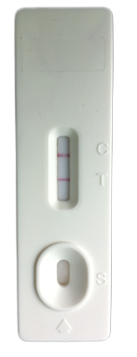
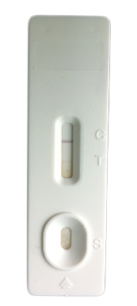
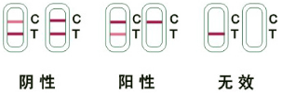
结果判断
（1） 阴性（-）：C线显色，T线显色比C线深或两者接近，表示样品中待检物质浓度低于检测限。 （2） 阳性（+）：C线显色，T线显色明显比C线浅或不显色，表示样品中待检物质浓度大于等于检测限。 （3） 无效：C线不显色，表明不正确的操作过程或检测卡已失效。 （备注：当结果无效时，应再次仔细阅读说明书，并用新的检测卡重新测试）

Slide 31
03
常见问题分析
THE PART THREE

Slide 32
取样代表性
果蔬：果蔬应选择有代表性样品，对于数量过少、或明细腐烂的不予检测
鱼肉：去头、 骨、 内脏， 取背肌肉，其他部位不具代表性，鱼皮等可食部分绞碎混合均匀

Slide 33
假阳性
①
②
③
④
⑤
快检方法的检测限低于食品安全标准的要求
样品基质本底干扰
样品中含有与目标待测物化学性质接近、结构类似或者具有相同官能团的化合物
试剂等在储存、使用过程中性质变化或者被污染
样品在采样(如抽检使用的工具、容器、和检测用具交叉污染）、流转、储存过程中被污染

Slide 34
胶体金免疫层析技术——假阳性
操作未按说明书振荡、过滤
超范围使用
取样不规范
混用不同批号的试纸条和试剂微孔
未在规定时间内读取结果

Slide 35
假阴性
操作不当
超范围使用检测产品；
实验操作中，试剂从冰箱取出后未回温直接使用
样品基质本底干扰
可通过前处理环节去除干扰或者根据样品基质的不同选择适宜的快检方法
快检方法的检测限高于食品安全标准的要求
如国家标准中规定食品中吊白块不得检出, 部分市售产品检出限为10 mg/kg, 易导致假阴性结果
提取效率过低
所采用的快检方法提取效率过低, 影响测试灵敏度,也易导致假阴性结果

Slide 36
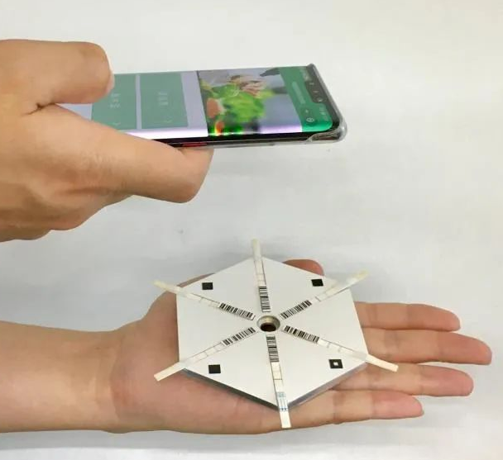
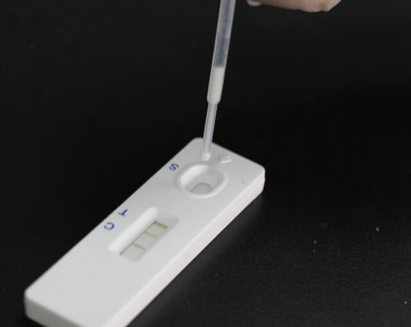
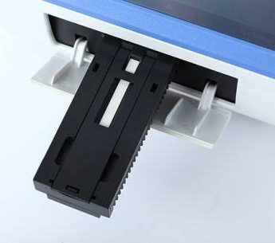
胶体金免疫层析技术——假阴性
微孔孵育时间不足
结果分析类型不同：消线VS比色
反复抽吸
完全溶解
充分反应
避免气泡
插卡方向

Slide 37
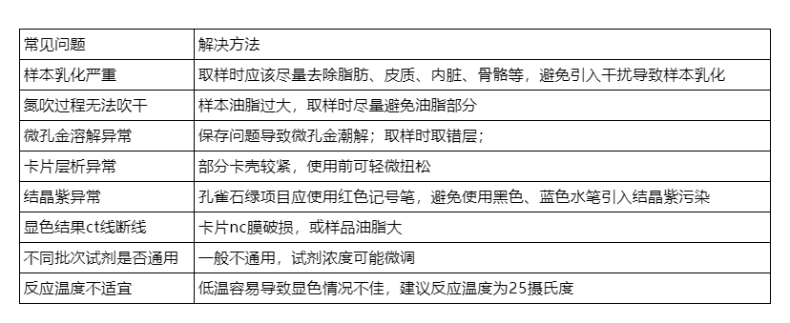
胶体金免疫层析技术——无效情况

Slide 38
感谢您的聆听！

